Slide 1
DERS KAYDI İŞLEMLERİ
2026-2027 Ders Kayıtlanma
(21.09.2026-27.09.2026)
1.Sınıflar
https://bys.marmara.edu.tr
Adresinden kullanıcı adı ve şifrenizi oluşturun.

Slide 2
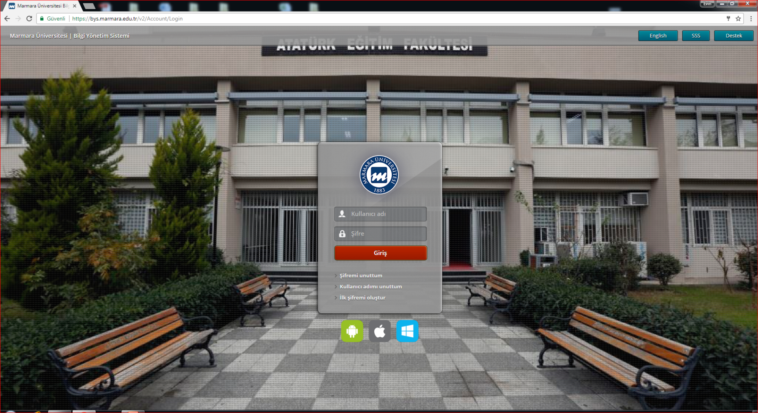
Kullanıcı adı ve şifrenizde giriş yapınız.
  ÖBYS Tıklayınız.

Slide 3
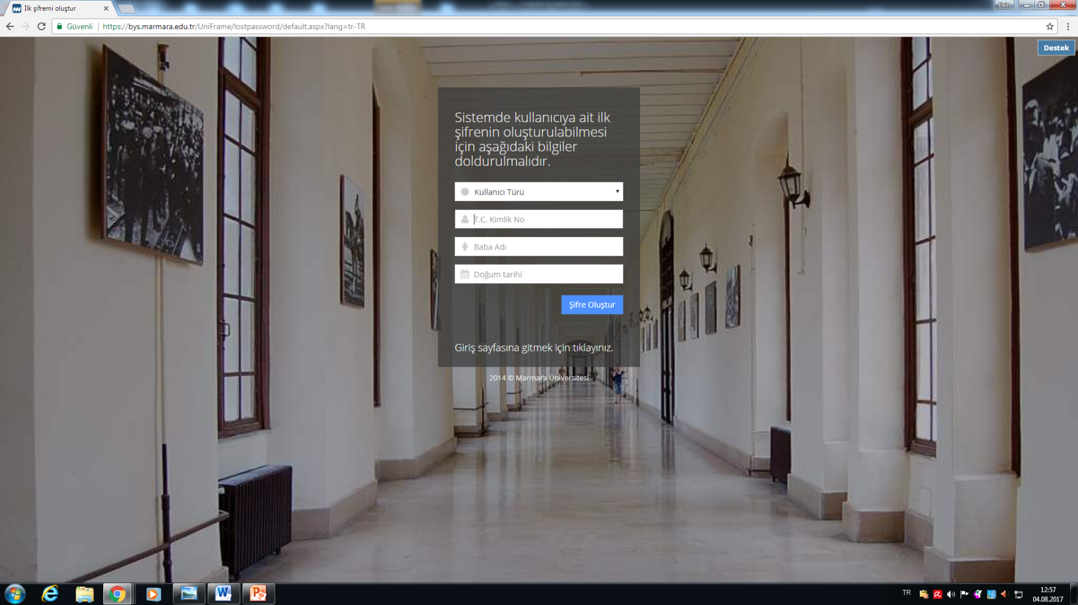
İLK ŞİFRENİZİ OLUŞTURUNUZ.

Slide 4
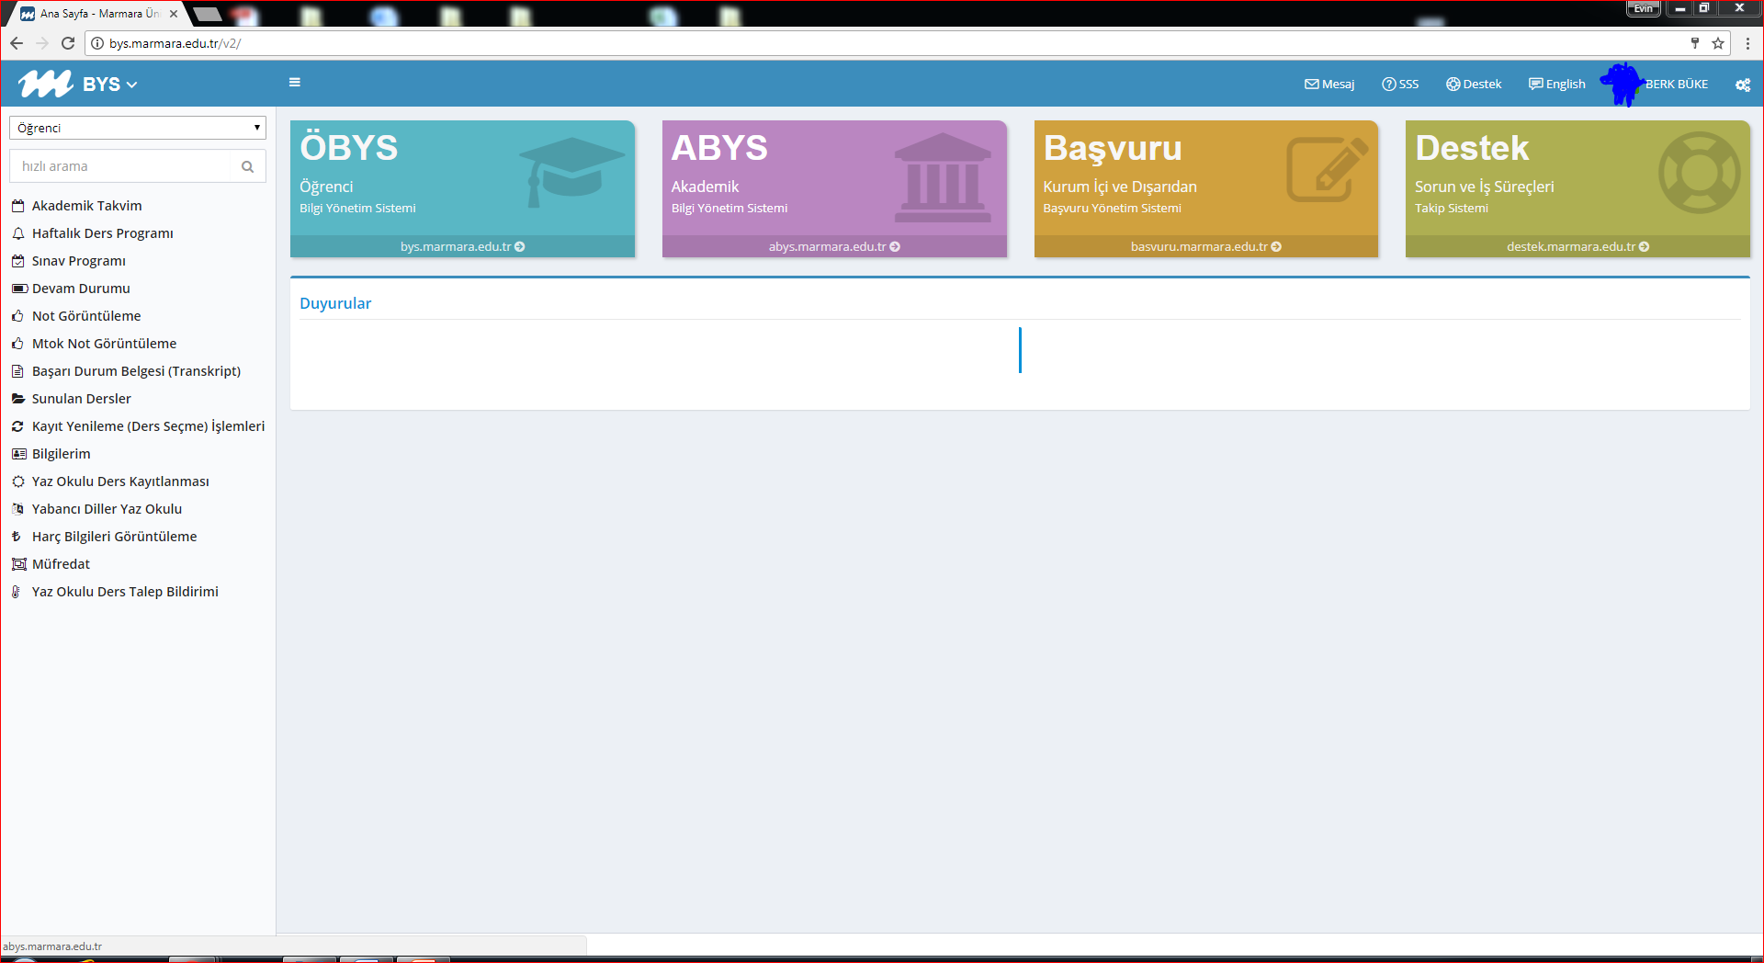
Dersler için Kayıt yenileme
( ders seçme) menüsüne tıklayınız.

Slide 5
2024 Müfredatına tabi olan öğrenciler tablodaki dersleri tıklayarak seçiniz
1. YIL
No | Ders Kodu | Ders Adı
1 | ATA1200 | Ataturk's Principles and The History of Turkish Renovation
2 | MED1701 | Introduction to Cell and Cellular Replication
3 | MED1702 | Cellular Metabolism and Transport
4 | MED1703 | Development and Organization of Human Body
5 | MED1704 | Introduction to Nervous System and Human Behavior
6 | MED1705 | Communication Skills & Introduction to Medical Interview
7 | MED1706 | Introduction to Student Research and Computer Skills
8 | MED1707 | Clinical Skills Laboratory and Introduction to First Aid Course
Seçmeli-9 | MED-P1-E1 | Phase 1: Elective I (Ders 1)
10 | TRD1200 | Turkish Language

Slide 6
1.Sınıflar Seçmeli Ders Havuzundan aşağıdaki 3 dersi seçmemeleri gerekmektedir.
Lütfen bu 3 dersi seçmeyin.
MED1561
MED1557
MED1671

Slide 7
MEDxxx Phase 1: Elective I TIKLAYINIZ.
SEÇMEK İSTEDİĞİNİZ DERS SEÇİM EKLE MENÜSÜNE TIKLAYIZ.
MED1550 | 1 | GÜZ | Molecular Research Techniques in Medicine
MED1550 | 2 | BAHAR | Molecular Research Techniques in Medicine
MED1551 | 1 | GÜZ | Istanbul, Capital of Cultures
MED1558 | 1 | GÜZ | Personalized Medicine
MED1558 | 2 | BAHAR | Personalized Medicine
MED1560 | 2 | BAHAR | Evolution in Medicine and Life Events
MED1679 | 1 | GÜZ | Stigma and Public Health
MED1652 | 2 | BAHAR | Health and Physical Activity II
MED1656 | 1 | GÜZ | Philosophy and Health: Philosophical Encounters
MED1656 | 2 | BAHAR | Philosophy and Health: Philosophical Encounters
MED1669 | 1 | GÜZ | Tumour Immunogenetics
MED1669 | 2 | BAHAR | Tumour Immunogenetics
MED1670 | 1 | GÜZ | Cinema and Health
MED1670 | 2 | BAHAR | Cinema and Health
MED1678 | 2 | BAHAR | Stress Management Through Mindfulness
MED1682 | 1 | GÜZ | Introductıon to Bioinformatics
MED1683 | 1 | GÜZ | Cancer Immunotherapy
MED1683 | 2 | BAHAR | Cancer Immunotherapy
MED1684 | 1 | GÜZ | German I
MED1697 | 2 | BAHAR | German II
YDI100 | 1 | GÜZ | Medical English
YDI100 | 2 | BAHAR | Medical English
MED1692 | 1 | GÜZ | French
MED1698 | 1 | BAHAR | French II
MED1691 | 1 | GÜZ | Spanish
MED1691 | 2 | BAHAR | Spanish
MED1685 | 1 | GÜZ | Technology Addiction
MED1685 | 2 | BAHAR | Technology Addiction
MED1686 | 1 | GÜZ | Devices for Molecular Biology
MED1686 | 2 | BAHAR | Devices for Molecular Biology
MED1688 | 1 | GÜZ | Ethics of Artificial Intelligence
MED1688 | 2 | BAHAR | Ethics of Artificial Intelligence
MED1689 | 2 | BAHAR | Histochemical and Immunohistochemical Techniques
MED1694 | 2 | BAHAR | Climate Change and Brain Health
MED1695 | 1 | GÜZ | Enterpreneurship
MED1695 | 2 | BAHAR | Enterpreneurship
MED1696 | 1 | GÜZ | Applied Artificial Intelligence in Health Sciences
MED1699 | 1 | GÜZ | One Health
MED1699 | 2 | BAHAR | One Health

Slide 8
Seçtiğiniz seçmeli dersin sağ tarafından dersi veren öğretim görevlisinin ismi bulunmakta.
ilk sırada seçtiğiniz dersi seçerseniz güz döneminde dersi alacaksınız demektir.
ikinci sırada yazılan öğretim görevlisiniz seçtiyseniz bahar döneminde ders alacaksınız demektir.
Bir yıl içerisinde sadece bir dönem seçmeli seçebilirsiniz.

Slide 9
Seçmiş olduğunuz derslerin toplamı 60 kredi olmalıdır.
Sonrasında Seçilen Dersler sekmesinden Danışman Onayına Gönder butonuna basınız.
Seçilen derslerin danışmanınız tarafından onaylanmasını bekleyiniz.
Kaydınızı kesinleştirmek için ÖBYS üzerinden danışmanınıza mesaj gönderebilirsiniz.
Kaydınızı kesinleştirmek için yazıcı çıktısı almanıza ve danışmanınızın talep etmesi haricinde yanına gitmenize gerek yoktur.
Derslerinizin tümü onaylandıysa kayıt süreciniz tamamlanmıştır☺

Slide 10
Ders kaydı işlemleri sırasında sorun yaşarsınız;
Eğitim Birimine mail atabilirsiniz, aynı anda çok fazla telefonla arandığında iletişimde sıkıntılar yaşanmaktadır, Ders Kayıtlanma Sürecinde yanlış ders seçimi yaparsanız kesinlikle Danışman Öğretim Üyesinden seçilen dersleri reddetmesini talep etmeniz gerekmektedir.
Ayrıca tip.eğitim@marmara.edu.tr adresine mail atabilirsiniz ancak Ders Kayıtlanma Süresi bittiği zaman Öğrenci İşleri işlem yapabilmektedir.

Slide 11
Ders kaydı işlemleri sırasında sorun yaşarsınız; Eğitim Birimi ile görüşebilirsiniz.
Başarılar Dileriz.

Slide 12
Öğrenci İşleri
Öğrenci İşleri | Eğitim Birimi | Ölçme Değerlendirme Birimi
Merve Alkan :5531 | Sibel Yılmaz:5535 | Ruhugul Dinç :5533
tipogrenci@marmara.edu.tr | Pınar Çelik Batova:5536 | tip.olcme@marmara.edu.tr
 | tip.egitim@marmara.edu.tr

